Slide 1


BENITO JUÁREZ
EL BENEMÉRITO DE LAS AMÉRICAS

Slide 2
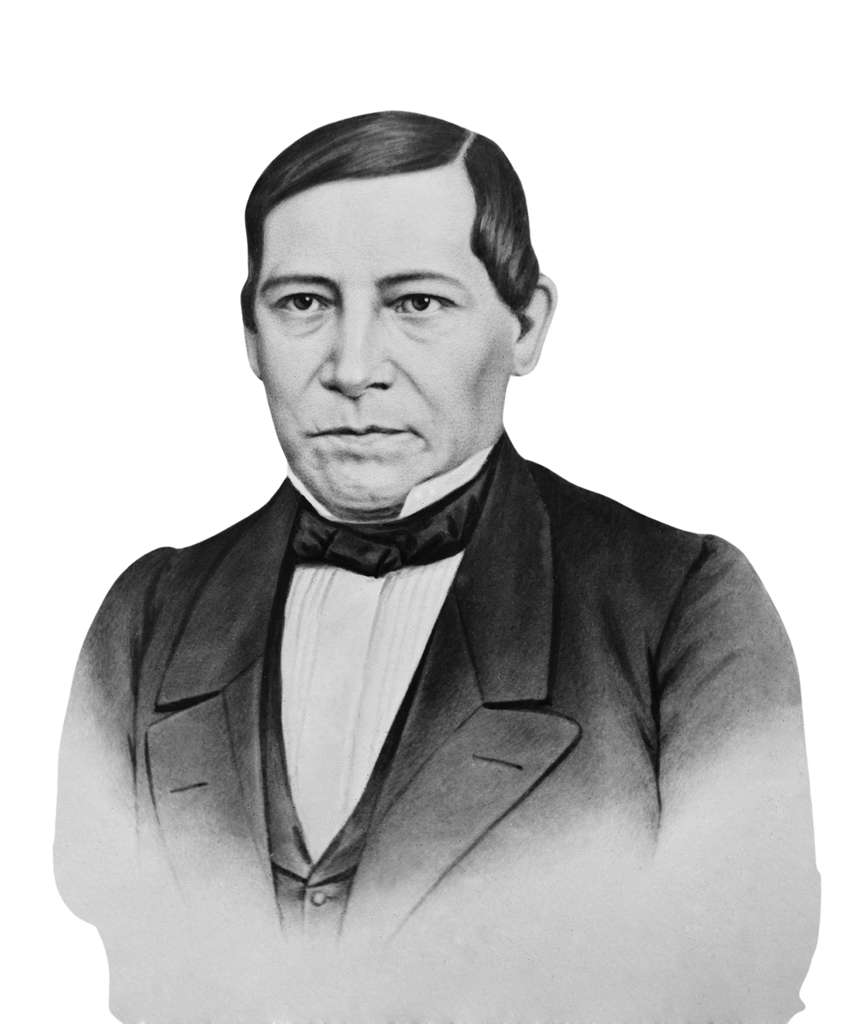
¿Quién fue Benito Juárez?
Benito Juárez nació en San Pablo Guelatao, Oaxaca, en 1806. Fue un hombre de origen indígena que llegó a ser presidente de México y luchó por la justicia y la igualdad.

Slide 3
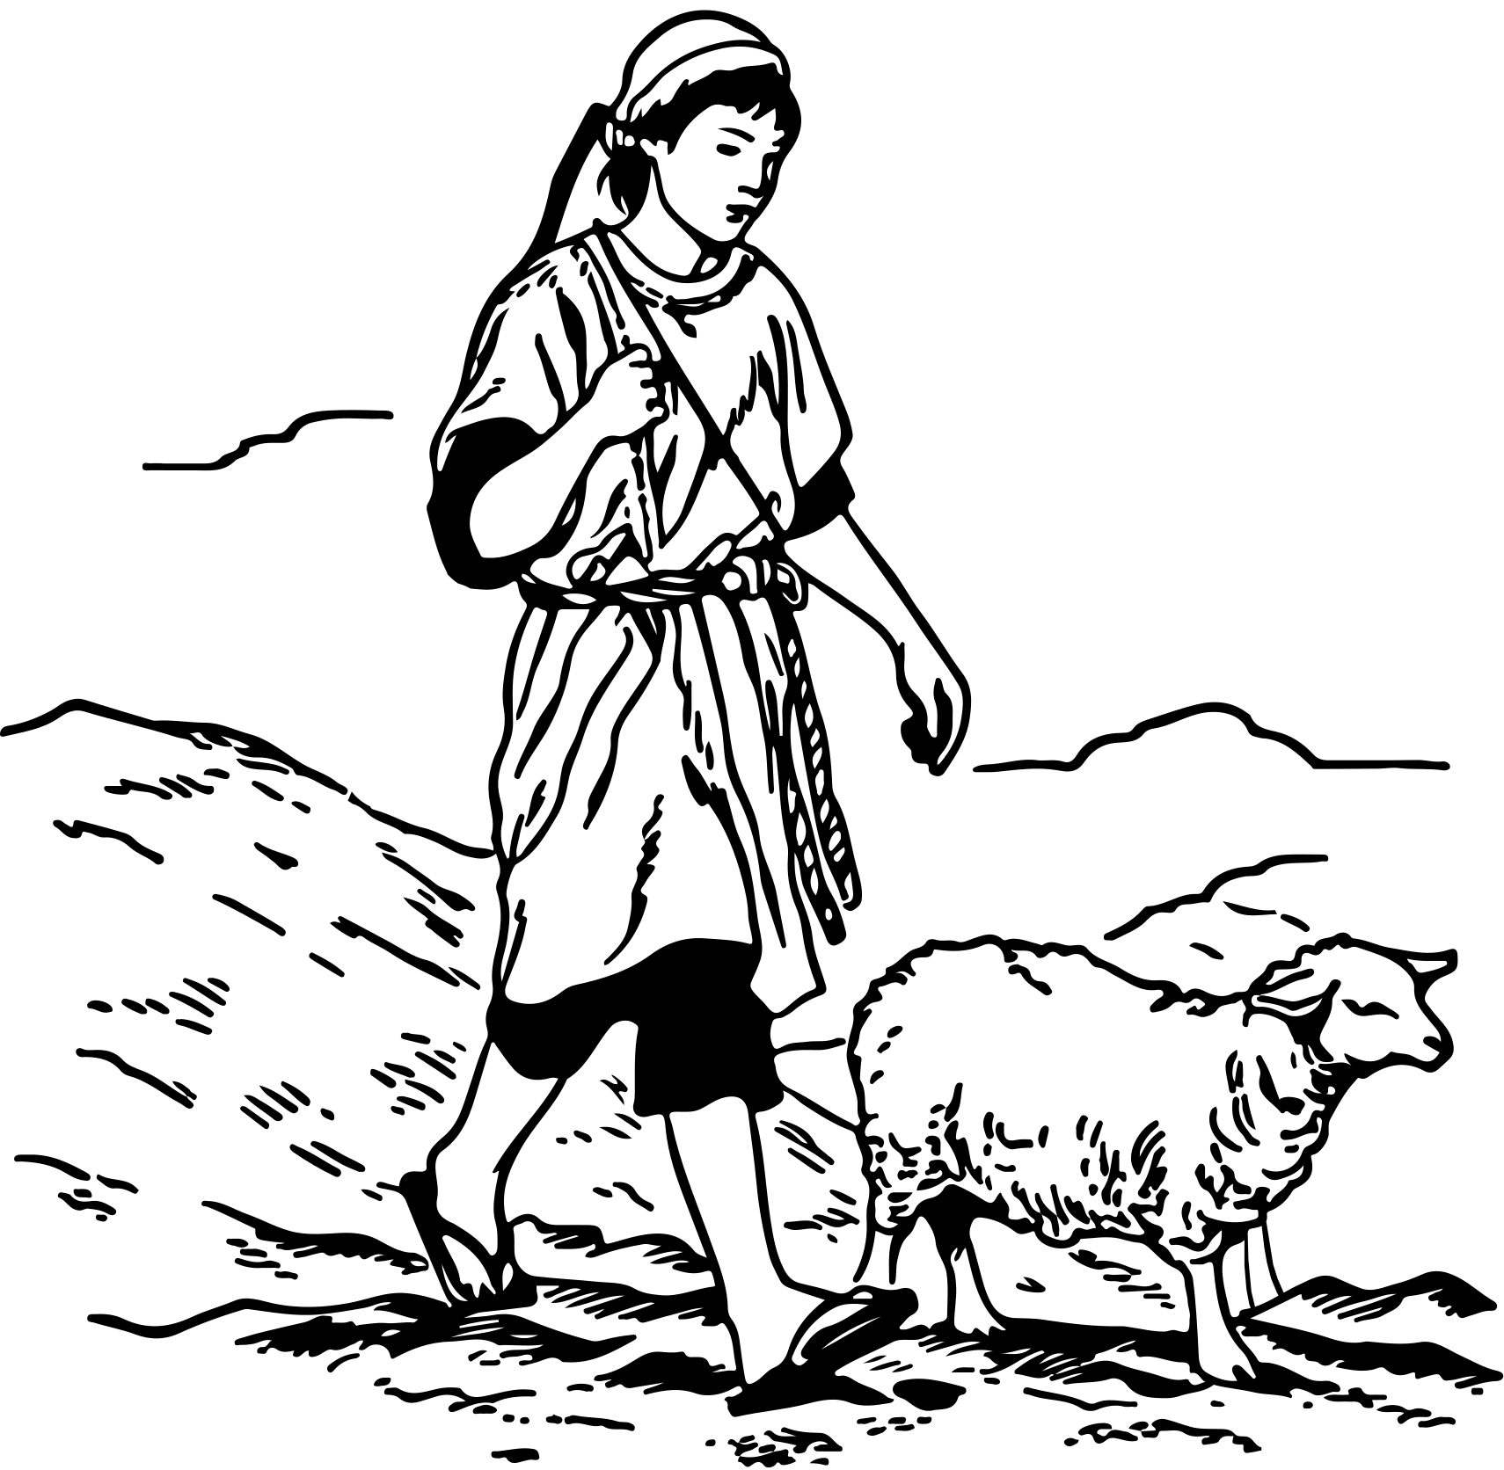
Sus primeros años
Desde niño, Benito Juárez tuvo una vida difícil. Hablaba zapoteco y aprendió español cuando creció. Con esfuerzo y dedicación, estudió para convertirse en abogado.

Slide 4

Su vida como estudiante y abogado
Benito Juárez se trasladó a la ciudad de Oaxaca para estudiar. Se convirtió en abogado y ayudó a muchas personas pobres, defendiendo sus derechos y buscando justicia.

Slide 5
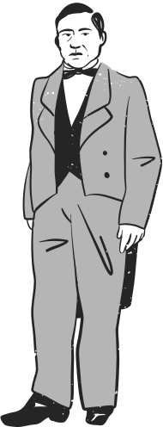
Benito Juárez en la política
Juárez inició su carrera política como gobernador de Oaxaca. Siempre defendió los derechos de los indígenas y trabajó para hacer leyes más justas para todos.

Slide 6

Benito Juárez como presidente
Durante su mandato como presidente de México, enfrentó tiempos difíciles. Creó leyes que promovieron la igualdad y la justicia para todos los ciudadanos.

Slide 7
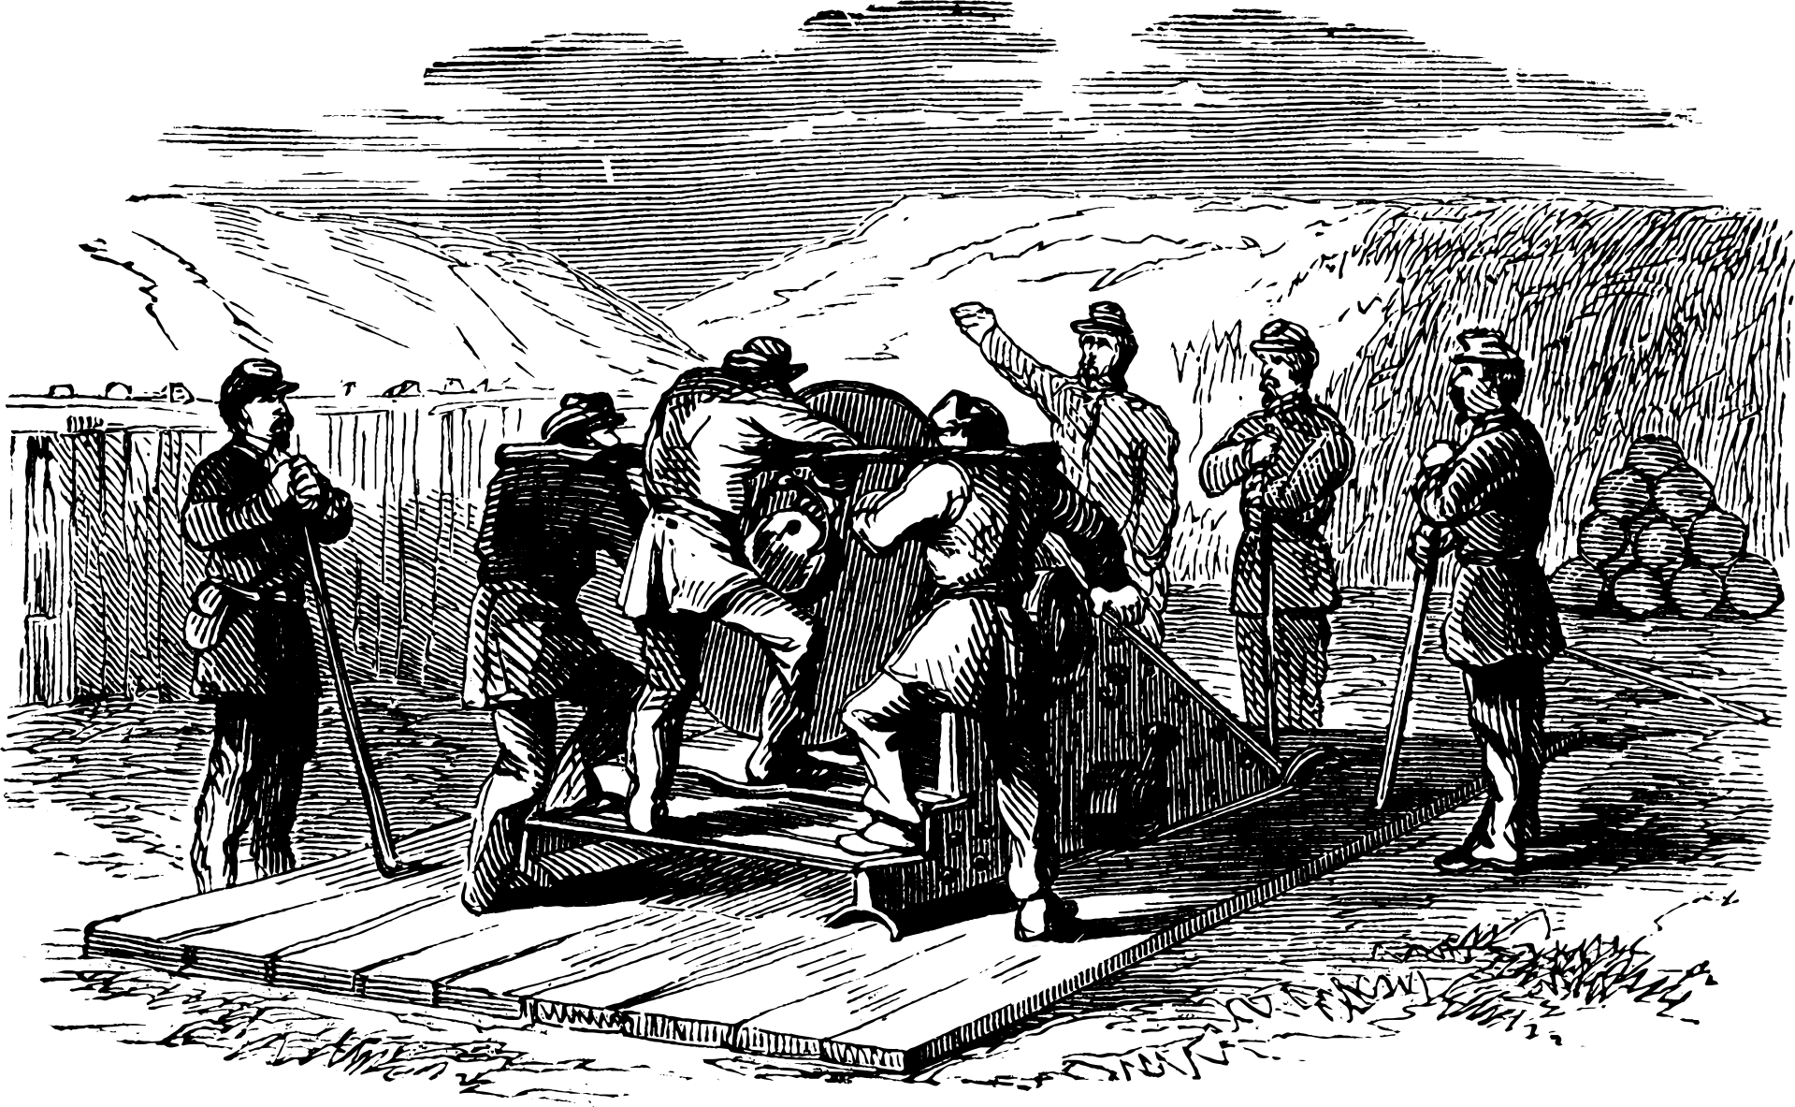
La Guerra de Reforma
Juárez tuvo que luchar contra grupos que querían quitar derechos a los ciudadanos. Defendió con firmeza sus ideales y trabajó por un país más justo y libre.

Slide 8
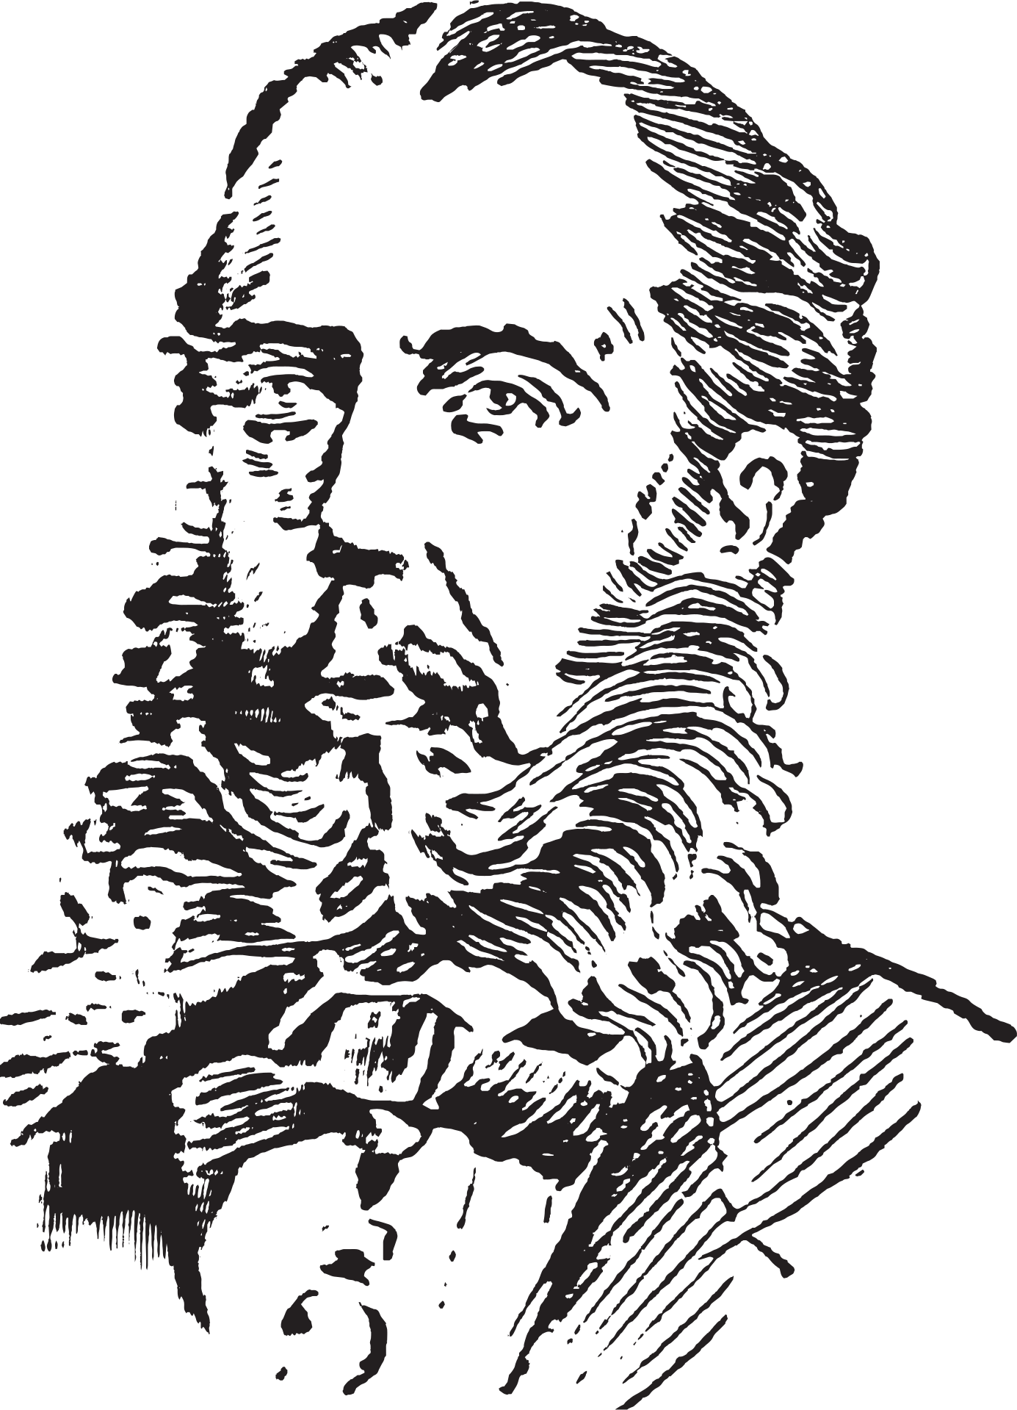
La intervención francesa
Francia invadió México y colocó a Maximiliano como emperador. Benito Juárez no se rindió y luchó hasta recuperar el país, logrando restaurar la república.

Slide 9
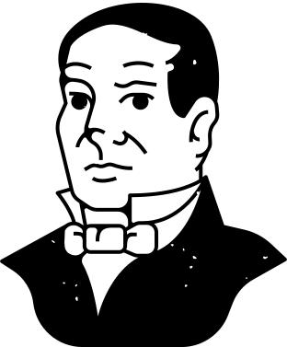
Frases famosas de Benito Juárez
Una de sus frases más conocidas es 'El respeto al derecho ajeno es la paz'. Esto significa que debemos respetar a los demás para vivir en armonía.

Slide 10

Su legado
Gracias a Benito Juárez, México se consolidó como una república con leyes justas. Su lucha y determinación lo convirtieron en un héroe nacional.

Slide 11
Actividad
  Para reforzar lo aprendido, dibuja a Benito Juárez y escribe una frase sobre él. ¿Qué fue lo que más te llamó la atención de su historia?
Dibujo
Frase

